Slide 1
«ЦВЕТОЧНАЯ ФАНТАЗИЯ» украшение из мастики ГБОУ РХ НПО «Профессиональное училище №16»
Автор презентации
Какоткина Светлана Валерьевна
мастер производственного обучения по профессии
«повар, кондитер»
2014 г

Slide 2
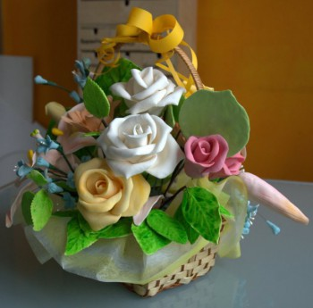
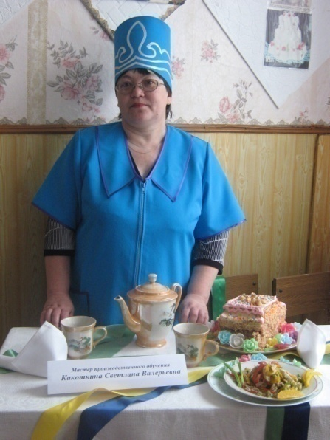
ПРЕЗЕНТАЦИЯ МАСТЕР КЛАССА
«ЦВЕТОЧНАЯ ФАНТАЗИЯ» украшение из мастики
Приглашает
мастер
производственного
обучения
Какоткина
Светлана
Валерьевна

Slide 3
Цели и задачи:
Научить приемам приготовления сахарной мастики и изготовлению украшений из них;
Развивать творчество и фантазию, образное мышление и любознательность, наблюдательность и воображение;
Развивать исполнительские умения и творческие способности;
Воспитывать эстетический вкус, внимательность4
Прививать навыки культуры труда и аккуратности.

Slide 4
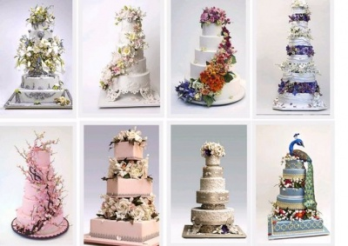
История мастики
Мастика была изобретена в XVI веке. В это время мастика была известна как глазурь за гибкость и пластичность.

Slide 5
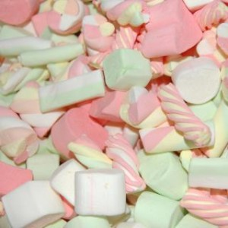
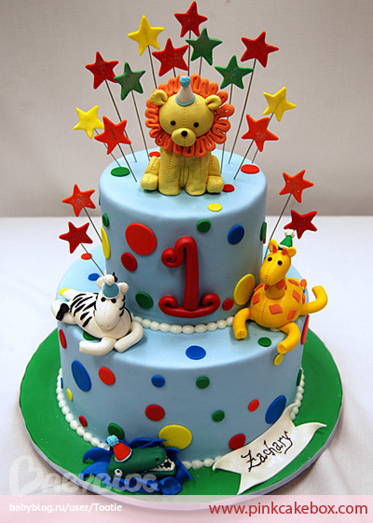
КОНДИТЕРСКАЯ МАСТИКА ИЗ МАССЫ МАРШМЕЛЛОУ

Slide 6
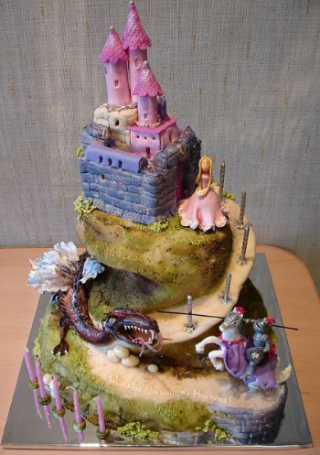
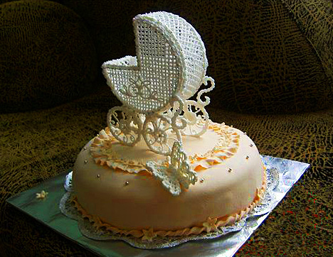
Ингредиенты для мастики :
– 1 стакан кипяченой воды комнатной температуры – 25 г порошка желатина – 2 стакана сахара – 160 г кукурузного сиропа или инвертного сиропа (фруктозный сироп с добавкой лимонной кислоты!) – 1/4 ч.л. соли –пищевой краситель
желаемого цвета –ароматизатор – выберите желаемый по вкусу

Slide 7
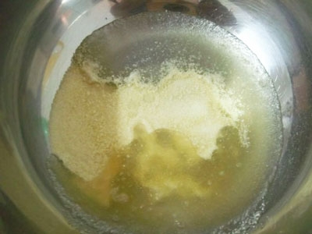
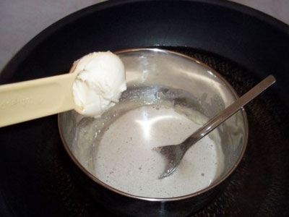
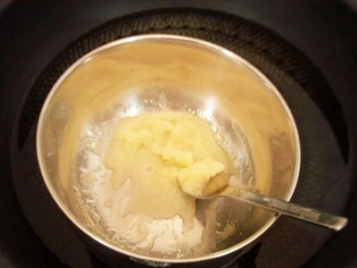
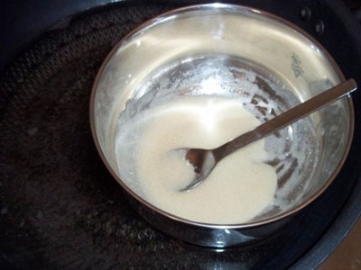
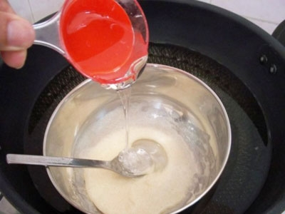
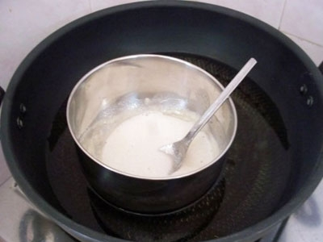
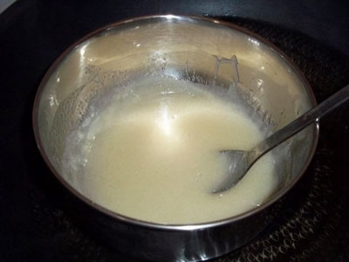
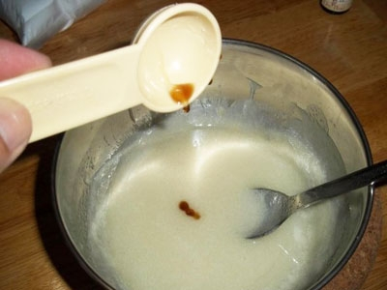
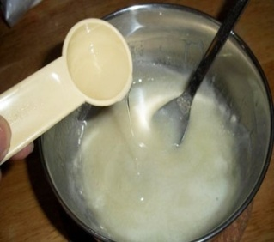
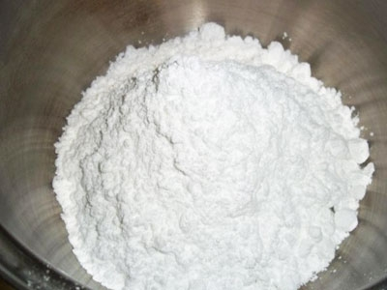
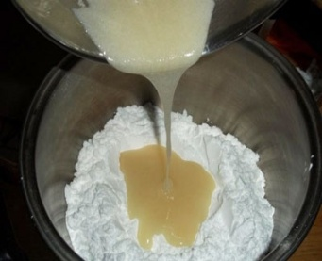
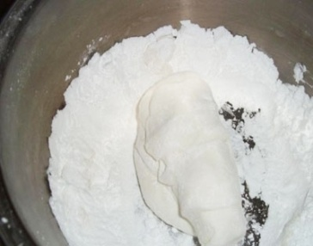
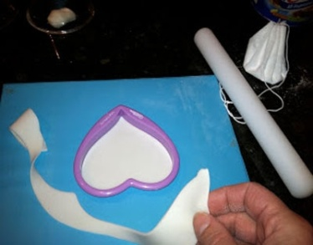
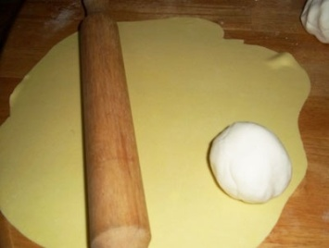
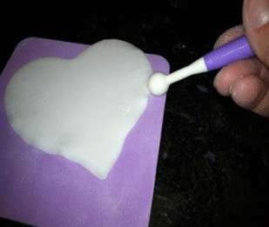
Приготовление мастики

Slide 8
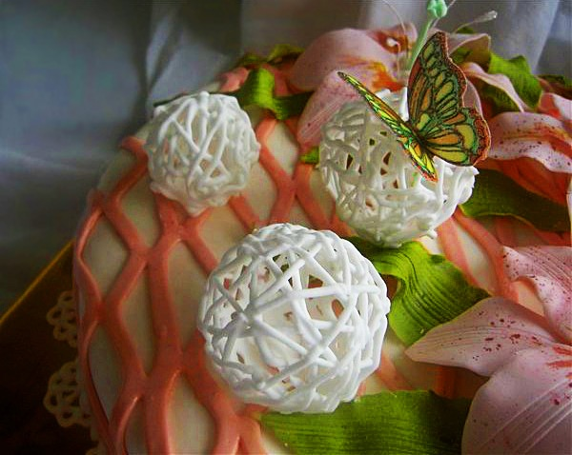
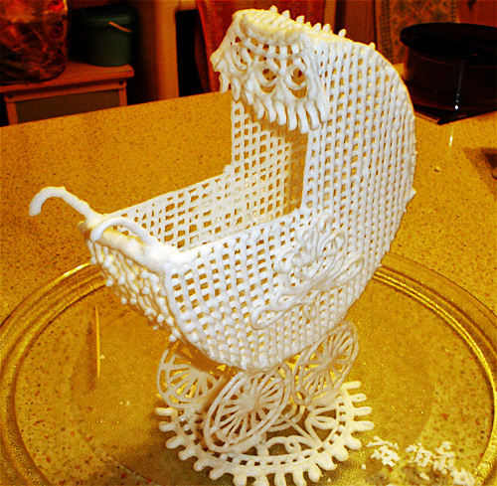
украшения для тортов
Айсинг
Это сахарно-белковая рисовальная масса, которую используют для изготовления объёмных украшений кондитерских изделий. Эта масса может быть белой или цветной при добавлении в нее пищевых красителей.

Slide 9
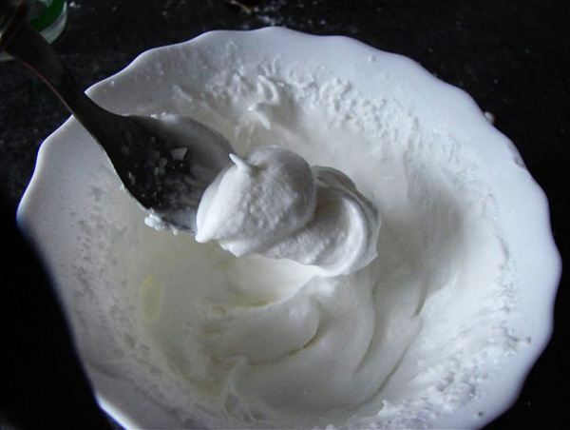
Айсинг
АЙСИНГ
Айсинг представляет собой достаточно густую пластичную массу, полученную растиранием свежего яичного белка с просеянной сахарной пудрой с добавлением для пластичности какого-либо подкислителя – сок лимона, сухая лимонная кислота.

Slide 10
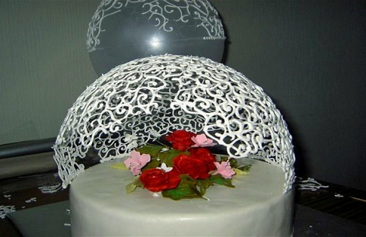
ИНГРИДИЕНТЫ
1 свежий яичный белок, тщательно отделенный от
желтка;
250 г сахарной пудры; 0,5 ч. л. лимонного сока
или сухая лимонная кислота на кончике ножа;
для большей пластичности в массу можно добавить
1 ч. ложку крепкого (насыщенного) раствора глюкозы.
ПРИМЕЧАНИЕ. При отсутствии сахарной пудры, ее можно получить, просеяв сахарный песок через мелкое сито, т.к. в сахарном песке всегда есть некоторое количество мелкой сахарной пудры.

Slide 11
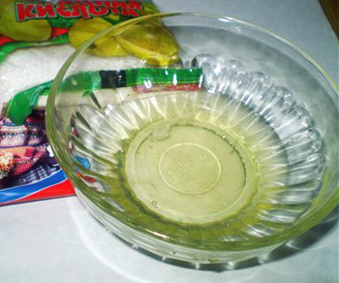
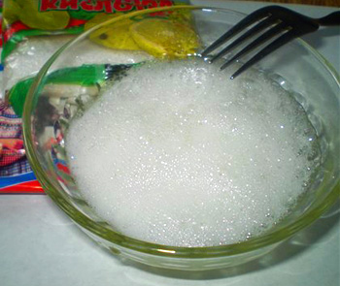
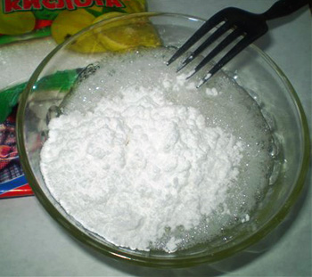
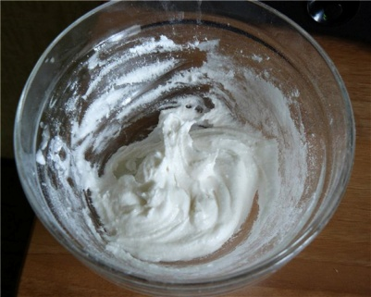
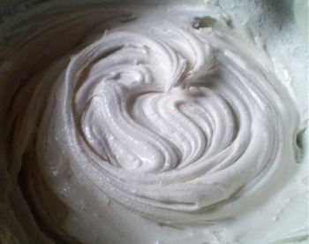
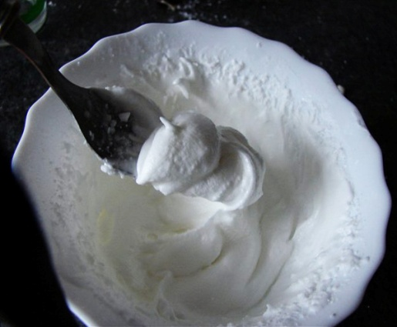
Приготовление айсинга

Slide 12
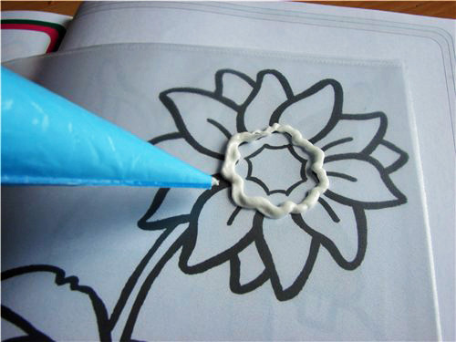
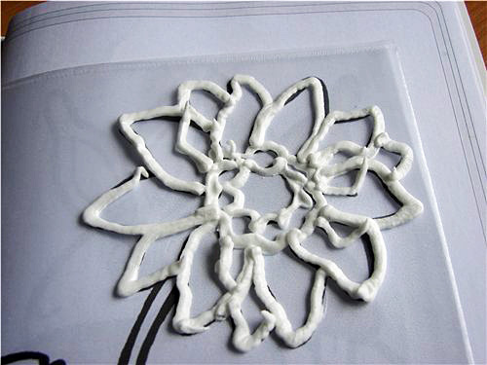
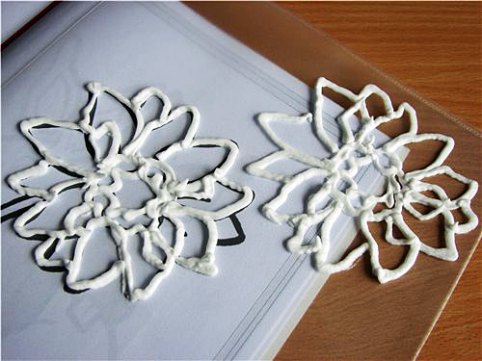
Рисуем из айсинга цветок
Начало отсадки айсинга из корнетика на слегка
смазанную оливковым (не подсолнечным! маслом
полиэтиленовую пленку по подложенному снизу
трафарету из
детской книжки-раскраски
. Завершение отсадки айсинга
для цветочка.
Сдвиг подложенного трафарета
и отсадка еще одного цветочка.

Slide 13
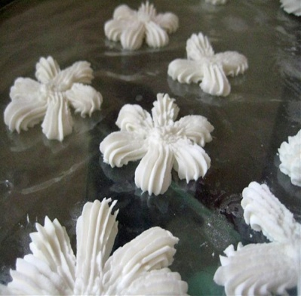
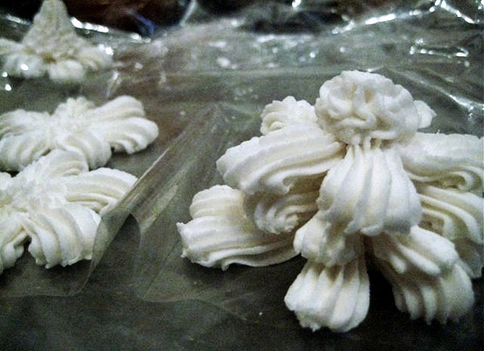
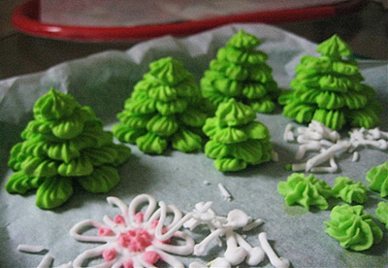
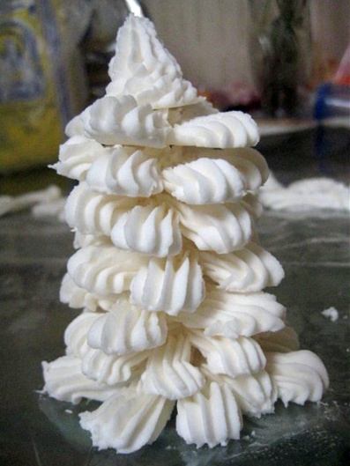
Ёлочки из айсинга
Отсаживаем из корнетика вот такие детальки разных
диаметров. Сушим их около суток
Затем айсингом склеиваем детали в ёлочку. После
сборки сушим ёлочку еще сутки.
В итоге получается вот такая елочка
для украшения новогодней
композиции с пряничным домиком
или для новогоднего торта
Елочки из зеленого айсинга.

Slide 14
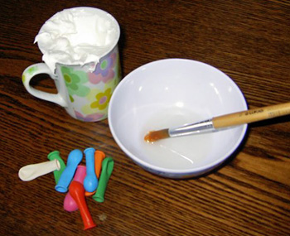
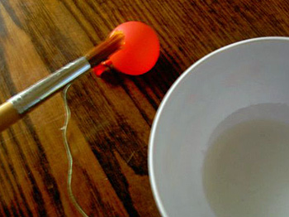
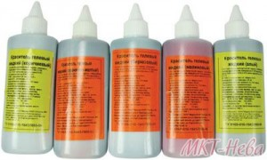
Чем красить мастику?
Лучше всего, конечно, использовать специальные пищевые красители, но их не всегда и не везде удается найти. Заменять красители можно обычными красками для пасхальных яиц, но делать это нужно осторожно, так как в состав красок для яиц обычно входит соль, а наша мастика не должна получиться соленой. Поэтому лучше брать не порошковые краски, а краски в таблетках, в которых не содержится соль. Если же вы категорически против «всякой химии» в пище, попробуйте натуральные красители: для зеленого цвета – сок шпината, для красного – сок свеклы, для оранжевого – морковный сок. Получится, конечно, не так красиво, но зато безвредно на все 100 %.

Slide 15
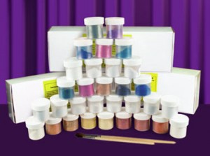
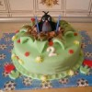
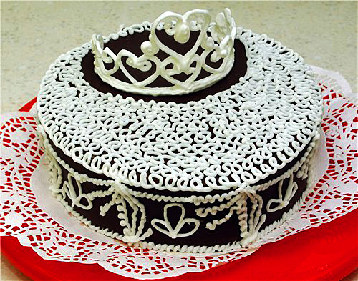
Чем красить мастику?
Сложнее всего покрасить мастику в черный цвет. Для этого надо смешать целых три красителя: синий (2 части), желтый (1 часть) и красный (1 часть). Очень важно четко соблюдать пропорции, но и при этом нет никакой гарантии, что получится нужный нам оттенок – нейтральный черный. В зависимости от используемых красителей, он может быть слегка зеленоватым, слегка красноватым или же с фиолетовой ноткой. Другой вариант получения черной мастики заключается в том, что сначала вы приготовите коричневую (например, с шоколадом или жженым сахаром), а потом добавите в нее капельку синего красителя

Slide 16
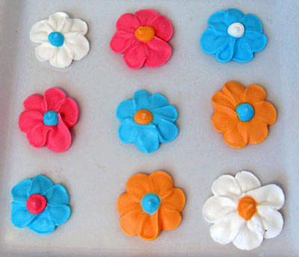
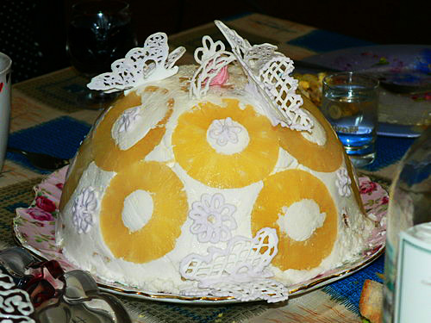
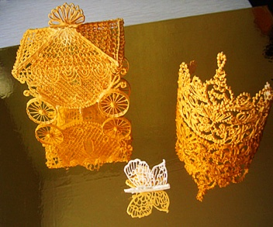
Можно ли хранить готовую мастику?
Да, можно! В составе мастики нет ничего такого, что могло бы испортиться за несколько дней. Для хранения мастику рекомендуется хорошенько упаковать в полиэтилен или положить в пластмассовый контейнер с крышкой. В холодильник этот контейнер ставить не обязательно: мастику нужно просто защитить от влаги и воздуха, чтобы она не засохла раньше времени и не размокла.
Кстати, недоиспользованную мастику из маршмеллоу можно хранить в морозильнике вплоть до 2 месяцев.

Slide 17
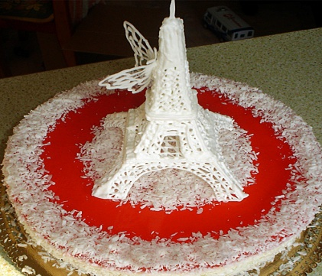
Дополнительные ингредиенты
Приготовление сахарной мастики для торта на желатине.
Приготовление сахарной мастики для торта на сгущенном молоке.
Приготовление сахарной мастики на сахарной пудре.
Приготовление сахарной мастики для торта на сухом молоке.

Slide 18
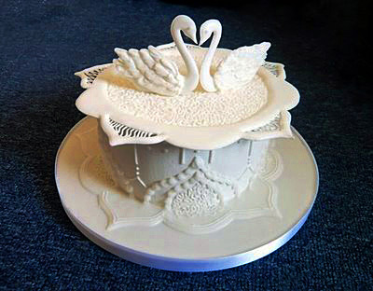
Секреты
Как «заставить» мастику блестеть? Чтобы сахарная мастика, покрывающая ваш торт, блестела, нанесите мягкой кисточкой на нее слой медово-водочного раствора (мёд и водка в соотношении 1:1). Не волнуйтесь: водка быстро испарится и никак не повлияет на вкус и запах тортика.

Slide 19
Советы
На самом деле из хорошо приготовленной пластичной мастики фигурки лепить ничуть не сложнее, чем из пластилина: особого таланта тут не требуется. Для того чтобы соединить разные части фигурок или приклеить украшения на покрытие из мастики, нужно лишь слегка смочить водой место склеивания. Для изготовления цветных фигурок необязательно использовать мастики разных цветов: можно вылепить фигурки из простой белой мастики, высушить их, а потом раскрасить сверху пищевыми красителями. Чтобы убрать с готовых фигурок остатки пудры или крахмала, «пройдитесь» по ним влажной кисточкой.

Slide 20
Сахарно-желатиновая кондитерская мастика ВАЖНОЕ ПРИМЕЧАНИЕ О КОНДИТЕРСКОЙ МАСТИКЕ
Кондитерская мастика — это, практически, чистый сахар. Внешне украшения из мастики неотличимы от марципановых, но: Марципан — это замечательная на вкус и очень полезная сладость, прекрасно дополняющая и значительно обогащающая вкусовые и пищевые свойства кондитерских изделий. Но марципан подороже мастики, т.к. миндальные орехи дороже сахара. .Изготовление марципановой массы значительно проще изготовления сахарно-желатиновой мастики. Технология изготовления украшений из марципана та же, что при работе с мастикой. Но марципан удобнее в работе (гораздо лучше сохраняется, более пластичен и менее "капризен"), а марципановые покрытия тортов не нуждаются в подслойке масляного крема. Кроме того, изделия с марципановыми украшениями также можно
хранить в холодильнике

Slide 21
Приготовление мастики
Ингредиенты на 1200 г:
Вода 80 мл
Желатин 7 г
Глюкоза (продается в аптеках) – 2 ст.ложки
Мягкий маргарин – 1 ст.ложка
Сахарная пудра 1 кг
Приготовление: Залить желатин летней водой и оставить до набухания на 40 минут. Затем нагреть на водяной бане до полного растворения и добавить маргарин и глюкозу. Хорошо перемешать и оставить охлаждаться.
В охлажденную массу добавлять, постепенно перемешивая, сахарную пудру до состояния густой мастики. Выложить на разделочный стол. Предварительно насыпав на стол горку пудры, в центре которой сделать углубление в которое и выложить мастику. Вымешивать мастику в сахарной пудре до тех пор, пока она не приобретет эластичную консистенцию.

Slide 22
Приготовление мастики
ИНГРЕДИЕНТЫ И
500 гр. –сахарная пудра
10 гр.-желатин
50 гр.-вода
0,5 чайн.ложки-сливоч.масла
Все ингредиенты смешивают и приготавливают мастику.
Мастика с сухим молоком
Молоко – 0,5 стакана
Сахарная пудра – 0,5 стакана
Молоко сгущенное – 100 гр.
Сок лимонный – 1 чайн.ложка
Сироп сахарный (для цвета) – 1 чайн.ложка
Все ингредиенты смешивают и приготавливают мастику.

Slide 23
Ход урока
1. Приготовление ингредиентов
2. Приготовление желатина
3. Растворение желатина
4. Добавление маргарина и глюкозу.
5. Перемешивание
6. Охлаждение
7. добавление сахарной пудры
8. Замес мастики.

Slide 24
с.Таштып 2014 г.
Спасибо за
внимание

Slide 25
Используемая литература
Интернет ресурсы

